Slide 1


Slide 2
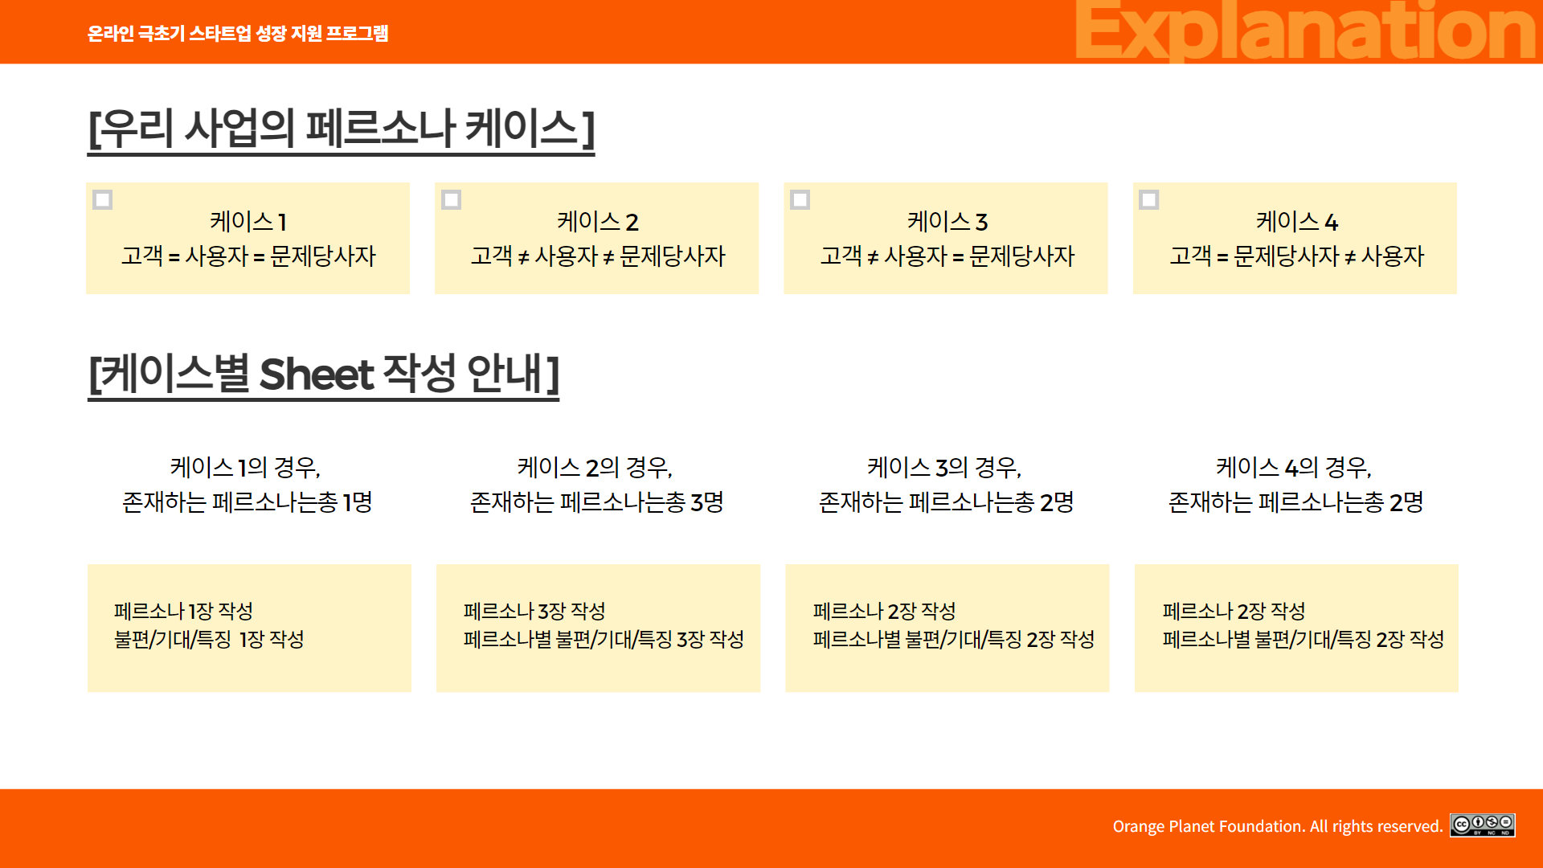

Slide 3
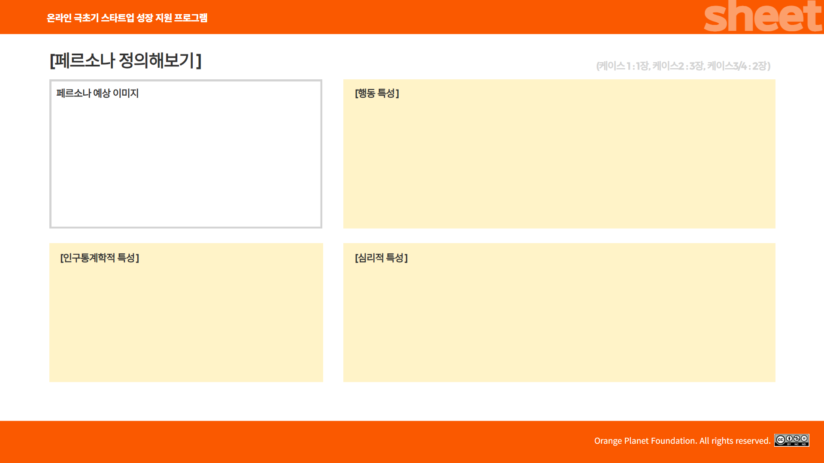

고객 페르소나 – 암환자 제품(서비스)를 판매하는 5인 미만 기업의 사업가(창업가)
고용습관
가성비 좋은 채용을 하고 싶으나, 마땅히 좋은 방법을 몰라서 지인에게 도움을 받음
고객 페르소나
정보수집방법
암 / 사회적기업 / 창업 관련 세미나, 이벤트
환자 커뮤니티, SNS, 블로그등에서 환자인척 활동
생활습관
사무실 - 네트워킹 - 집
목표
페인포인트
이름
성별
나이
직업
거주지
타겟고객
매출
라이프 스타일
김수진
여성
45세
사업가 (암환자용 제품 판매)
수도권
유방암 환우
1억 미만
창업 3년차 미만으로 업체의 생존과 싸움을 하며 PMF를 찾기 위한 노력중
제품 매출 증대
환자 시장 내 브랜드 신뢰 확보
안정적인 사업 성장 기반 마련
환자 커뮤니티 접근 한계, 상업성으로 인한 거부감
직접 마케팅 시 신뢰 부족으로 효과 미흡
적합 인재 채용을 위한 회사 인지도 및 정보 부족
초기 창업 자금 부족과 생존 스트레스
욕구
환자의 고객의 소리를 알고 싶다. 신뢰할 수 있는 환자 커뮤니티 접근 경로 확보
비용 부담 없이 적합한 인재 채용
암환자와 진정성 있게 연결된 마케팅 구축

Slide 4
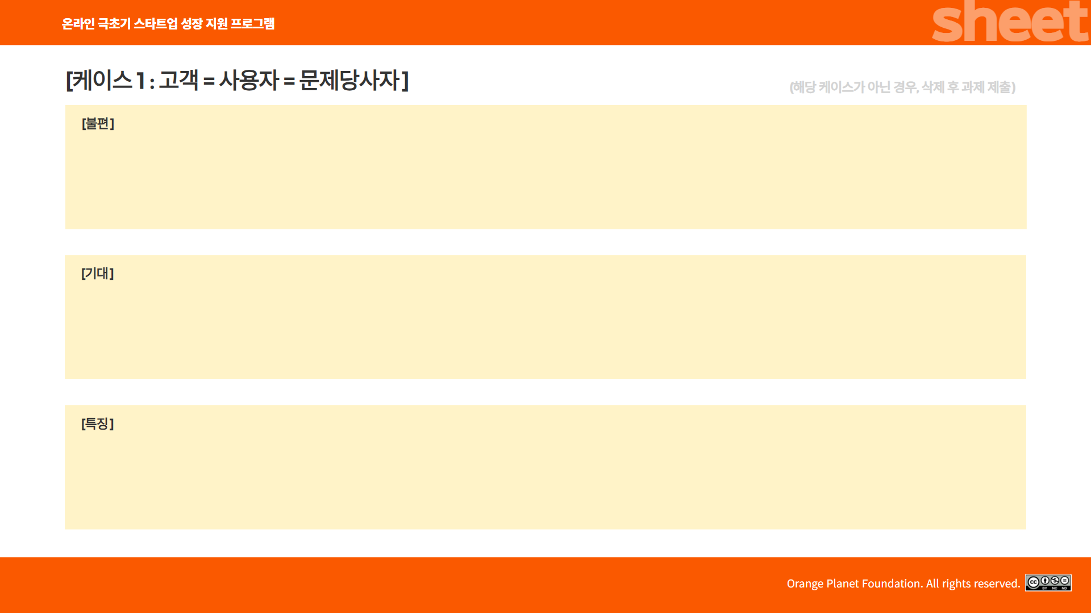
신규 고객 암환자 VOC 파악: 각종 환우 커뮤니티, 이벤트 등 환자의 의견 및 생각을 듣기 위해 활동. 환자인척 활동을 하는것에 불편함.
제품 홍보에 어려움: 환자와 접점포인트가 적고 효과적인 광고를 하기가 힘듬. 병원 / 환자 커뮤니티는 대부분 홍보가 안 되며, 환우회는 환자와 직접적인 접점포인트가 많지 않음. 환자들이 보는 메이저 인플루언서 등 부재.
합리적인 가격에 환자의 VOC를 수집할 수 있는 곳.
환자 대상 홍보채널 및 접점 포인트
한번에 큰 투자 / 비용을 사용하기보다 최소한의 비용으로 테스트를 거쳐서 검증된 작업을 진행.
암환자를 위하는 마음 존재
5인 미만 소규모 기업으로 정규직 채용에 부담감을 크게 느낌
업무가 많아서 일손이 부족함.

Slide 5
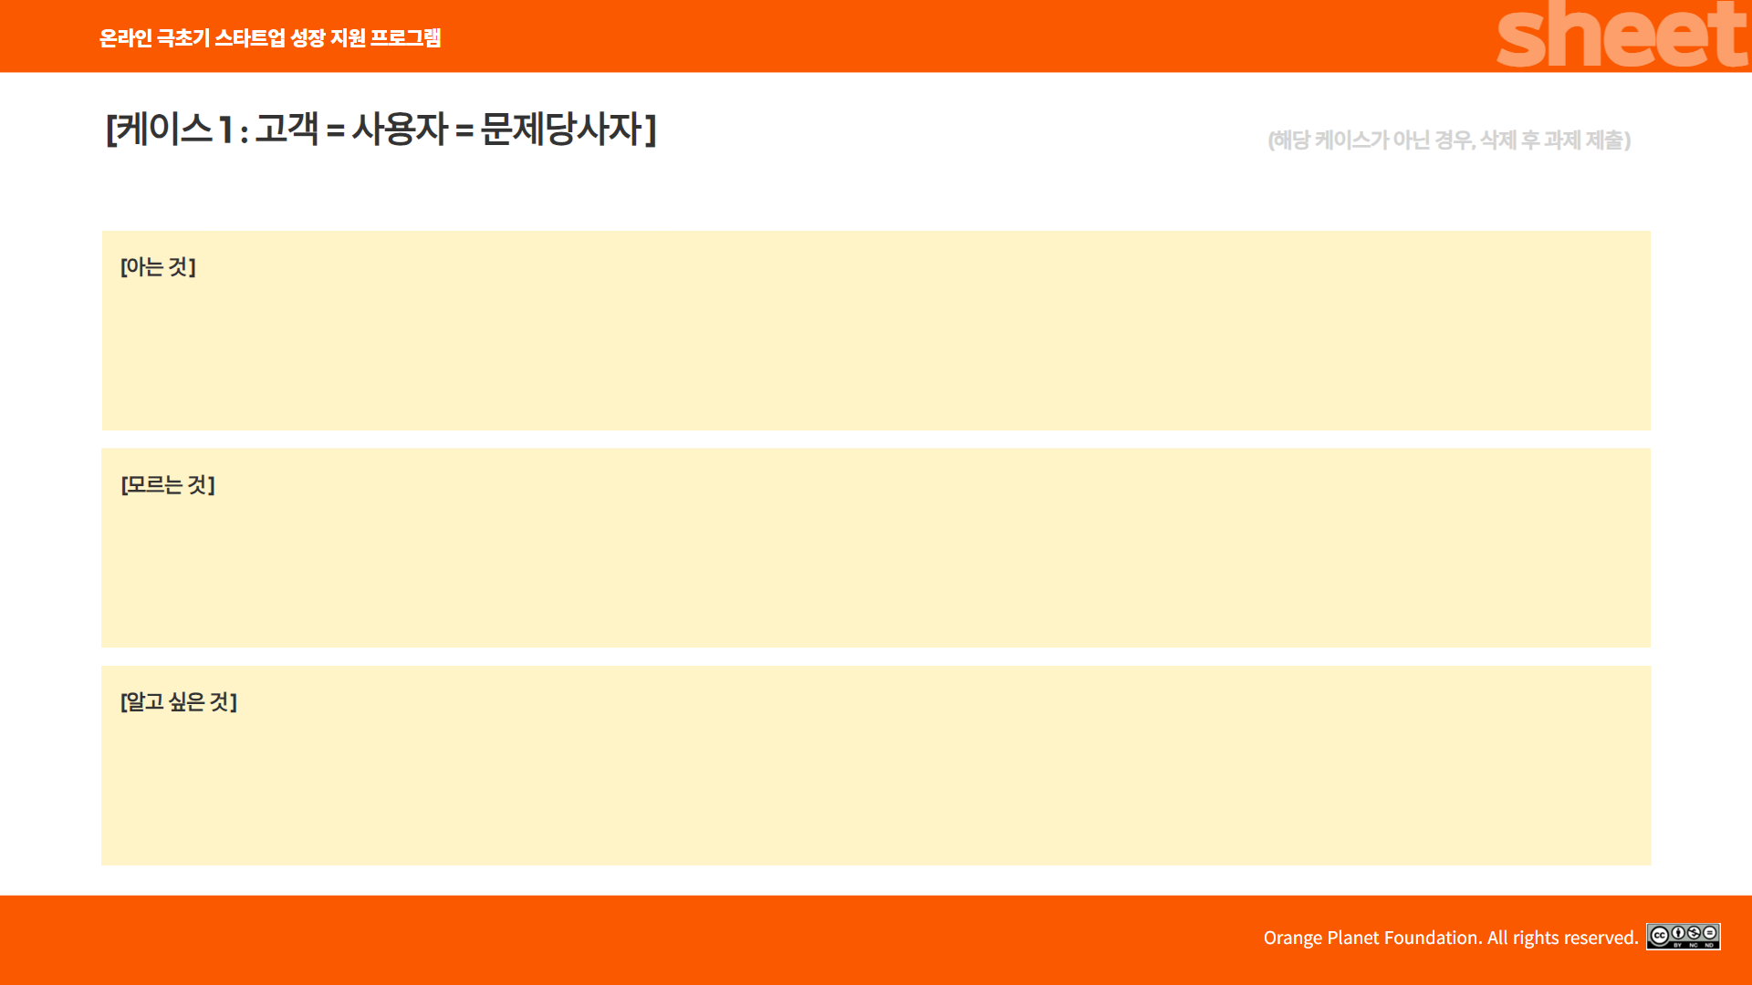
매출규모가 크지 않음
암환자를 위한 사회적 가치 실현이라는 미션을 가지고 있음
페르소나와 유사한 기업의 수.
환자 채용 및 서베이에 사용을 희망하는 지불의사
제품 및 서비스의 벨류체인과 각 단의 기업이 겪는 가장 큰 어려움
암환자와 어떤 접점포인트를 가지고 있는지?
현 마케팅 방식과 효과 그리고 그 비용은?

Slide 6


Slide 7

사용자 페르소나 – 암환자 제품(서비스)를 판매하는 5인 미만 기업의 사업가(창업가) (과제 외 따로 작성한 것.)
구직활동
매일 당근, 알바몬, 잡코리아 등 웹사이트를 통하여 자신이 할 수 있는 일을 찾음
지인 및 과거 과거 동료와 같은 네트워크를 통한 정보수집
불필요한 소비를 줄이고, 미니멀한 생활을 함
환자 커뮤니티, SNS 등으로 환자들과 소통을 자주 함
건강한 라이프 스타일 선호 (스트레스 안 받기, 워라벨, 식단관리 등.),
자신의 건강에 자신감이 없음. 조금만 아파도 불안함
환자 커뮤니티와 타 환자, 지인 및 과거 과거 동료와 같은 네트워크를 통한 정보수집
소비패턴
환자 페르소나
가입활동
생활습관
정보수집방법
이름
성별
나이
거주지역
암종
가구형태
투병 전 직업
투병 전 연소득
현재 직업
선호하는 근무형태
교육수준
라이프 스타일
이지은
여성
36세
수도권
유방암(수술 및 방사선치료 후 6개월 경과)
기혼(남편, 영유아 1명) 3인 가구
경영지원 매니저
3800 ~ 4200만원
아르바이트
재택근무, 정기적인 소득
대학교 졸업
육아, 주기적인 병원 일정, 가사일
목표
페인포인트
건강상태 유지
성공적인 사회복귀로 가정에 경제적 부담감 절감
치료 이후에도 남아있는 피로, 체력 저하로 장시간 근무 어려움
일반 구직 플랫폼에서 자신의 상황에 맞는 공고 찾기 어려움
암 이력 공개에 대한 불안감 → 채용 과정에서 불이익 우려
시간제·단기 일자리의 소득 불안정성
사회복귀 후에도 대인관계에서 위축감 지속
경력단절
육아와 병원 일정을 병행해야 해 근무시간 유연성 필수
자신의 건강 상태에 대한 불확실성으로 장기 계획 세우기 어려움
욕구
건강상태를 고려한 안정적 소득 확보
시간과 장소에 구애받지 않는 유연한 근무
암 이력을 이해하고 존중하는 고용 환경
가족(특히 자녀)에게 경제적 안정을 제공
디지털 역량 강화 및 직무 확장 기회 확보
사회적 인정과 소속감을 회복할 수 있는 네트워크
심리적 안정 및 자기효능감 회복

